Slide 1
教育部107學年藥物濫用防制問卷 (國小版)
知識題解答說明
(共10題)

Slide 2

是非題 47.
吸食非法藥物和精神病症狀(如被害妄想、幻覺、多疑…等)沒有關係。

Slide 3

是非題 47. 解答！
吸食非法藥物易產生的行為現象
．睡眠少或睡眠習慣改變
．食慾不振
．多話、情緒不安
．反應過度激烈
．精神常處於緊張、亢奮
．妄想及行為暴躁、血壓上升
．意識模糊不集中或精神恍惚
．嚴重者會精神分裂，甚至死亡
資料來源：彰化分局民族路派出所犯罪預防宣導小站
http://www.wretch.cc/blog/meandduck/950438

Slide 4
是非題 48.
吸食非法藥物的人，會因為注意力不集中而造成意外傷亡。

Slide 5
是非題 48. 解答！
非法藥物會對腦中樞神經造成影響，吸毒者為達到預期的效果．往往需要反覆增加使用量，常常會在不知不覺的情況下過量使用，造成精神煥散、出現幻覺、行為異常、甚至自殘、自殺等現象。一但終止或減少使用非法藥物，身體即會產生流淚、打哈欠、嘔吐、腹痛、痙攣、焦躁不安及強烈渴求藥物等戒斷症狀。除了會嚴重影響個人健康外，還會面臨失業、求職不易、朋友疏離、婚姻破裂、家庭破碎、自尊受創，而無法適應社會，造成許多社會問題。

Slide 6
是非題 49.
對於非法藥物，只使用1次也會造成身心影響。

Slide 7
是非題 49. 解答！
許多非法藥物容易使人上癮，如果抱持著只用一次不要緊的態度，很容易就會被別人說服或慫恿而再度使用，或甚至有些意志薄弱者，即便只用過一次也會忍不住再使用。所以對於非法藥物，最好抱持著『不管如何，連一次都不要使用』的態度。

Slide 8
是非題 50.
非法藥物會偽裝成郵票、咖啡包、菸品、糖果…等的外觀包裝。

Slide 9
是非題 50. 解答！
現今新興毒品常混和多種成分，包括：二級毒品安非他命、神仙水、搖頭丸、毒郵票、三級毒品K他命等，有心人士將其混入小糖果、仙渣梅、餅乾、奶茶包等，若學童不知情，恐會誤觸誤食而恐染上毒癮，未來應更加小心。
資料來源：法務部。反毒大本營
https://antidrug.moj.gov.tw/lp-1191-1-1-60.html

Slide 10
是非題 51.
非法藥物偽裝成的毒郵票、毒咖啡包、毒菸品、毒糖果…等，毒性會比較低。

Slide 11
是非題 51. 解答！
毒咖啡外觀包裝包羅萬象，除了毒咖啡，也有茶包、糖果等，讓不知情的民眾誤食。
提醒同學，應隨時保持警覺性，留意自身安全，也不隨意接受已開封或他人送的飲料與食物，要特別注意是否有經拆封過；對於隨身攜帶的飲料也應提高警覺，保持在視線範圍之內，避免在不知不覺中遭受毒害。

Slide 12

接下來~
繼續挑戰「選擇題」

Slide 13
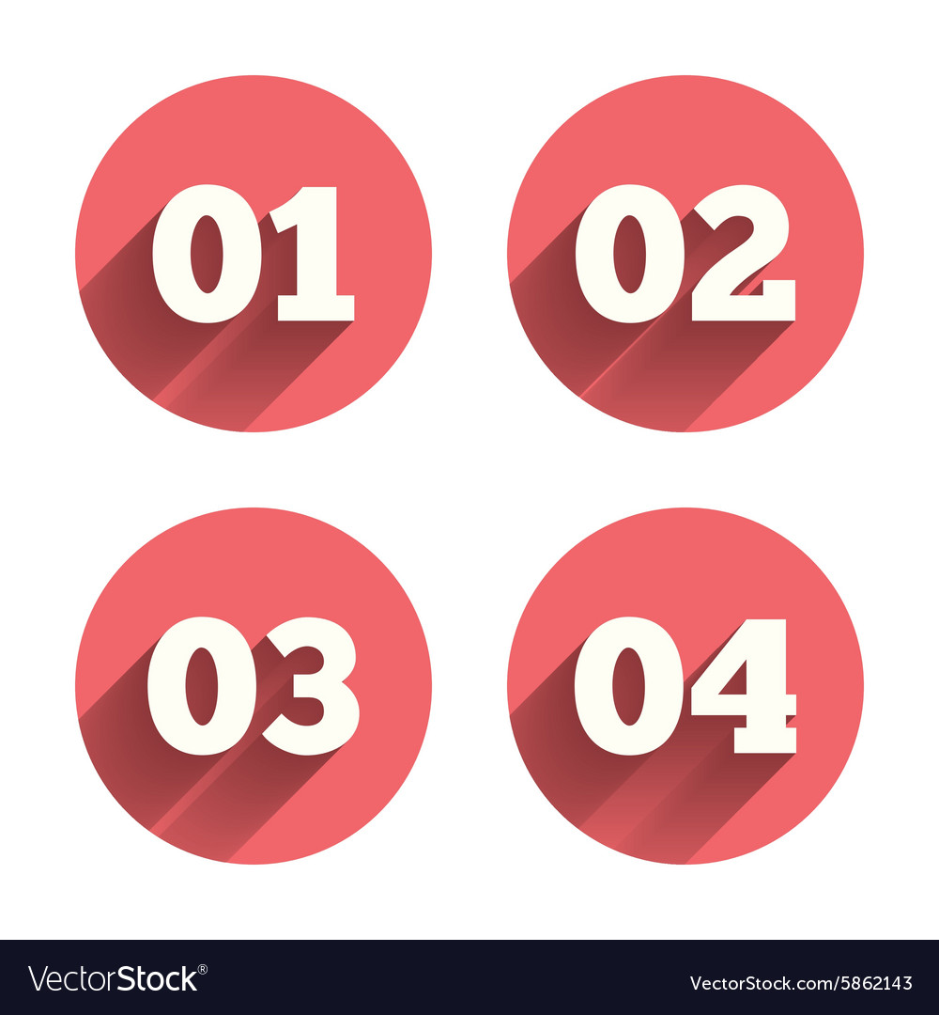
選擇題 52.
毒品危害防制中心設有24小時免付費戒毒成功專線電話，其電話號碼是多少？
  0800-770885
  0800-085717
  0800-531531
  0800-636363

Slide 14
選擇題 53.
下列有關非法藥物的敘述，何者錯誤？
臺灣的非法藥物共分四級
只要意志力夠強，偶爾使用非法藥物也不會成癮
若曾使用非法藥物，可向學校師長求助
運輸或販賣非法藥物都是違法的行為

Slide 15
選擇題 53. 解答！
【毒品危害防制條例】
第二條：本條例所稱毒品，指具有成癮性、濫用性及對社會危害性之麻醉藥品與其製品及影響精神物質與其製品。又依其成癮性、濫用性及對社會危害性將毒品區分為四級。
第四至十一條摘述：製造、運輸、販賣、意圖販賣、以強暴、脅迫、欺瞞或其他非法

Slide 16
選擇題 53. 解答！
發現青少年吸毒時，應採取的行動：
不要情緒化，好好跟青少年朋友談一談，並表示關心
家長除了自己瞭解問題實際況狀外，也要學校輔導人員 保持密切聯繫，大家一起努力，協助戒毒，才能防止情況惡化
吸毒，是一種成癮性行為，通常必須要有醫療層級的方法介入，應該帶青少年到指定的醫療院所，尋求專業協助，進行有效的戒治
積極的尋求協助，才是解決問題的最佳良方。

Slide 17
選擇題 54.
當你心情難過時，怎樣紓解壓力是有益於身心健康的？
吃炸雞、薯條，喝可樂。
不告訴別人，躲起來自己哭
培養規律運動習慣
喝酒或吸菸解悶

Slide 18
選擇題 54. 解答！
從事戶外活動或運動，有益身體與心理的放鬆
(1)、(2)、(4)為對身心健康有害的行為，不建議採取。

Slide 19
選擇題 55.
以下敘述何者錯誤？
心理的癮(依賴性)比生理的癮
(依賴性)難戒
只有使用一次非法藥物不會對身心健康造成危害
去出入份子複雜的場所可能讓人接觸非法藥物
正常的生活作息也是預防使用非法藥物的方法之ㄧ

Slide 20
選擇題 55. 解答！
非法藥物會對腦中樞神經造成影響，吸毒者常常會在不知不覺的情況下成癮，進而依賴非法藥物。一旦終止或減少使用非法藥物，身體即會產生流淚、打哈欠、嘔吐、腹痛、痙攣、焦躁不安及強烈渴求藥物等戒斷症狀。吸毒成癮者在持續使用非法藥物的情況下，極難戒絕，終其一生難以擺脫非法藥物的束縛。

Slide 21
選擇題 56.
當有人邀我使用非法藥物的時候，以下哪一種作法比較不恰當？
告訴他我爸媽管得很嚴，所以我不敢使用
告訴他我膽子很小，怕被責備所以不敢使用
告訴對方，我現在有事要忙，所以要先離開
想說又不好意思說，沒有直接拒絕

Slide 22
選擇題 56. 解答！
當有人邀我使用非法藥物的時候，可善用拒絕技巧：
方法(1) 告訴他我爸媽管得很嚴，所以我不敢使用，屬於家教嚴厲法，以家教嚴厲為理由，表明無法答應。
方法(2) 告訴他我膽子很小，怕被責罵所以不敢使用，屬於自我解嘲法，可以拿自己開玩笑，緩和不愉快的氣氛、並沖淡朋友的壓力。

Slide 23
選擇題 56. 解答！
當有人邀我使用非法藥物的時候，可善用拒絕技巧：
方法(3) 謝謝對方，但找出合理的藉口離開，屬於遠離現場法。
最不適當的方法為選項(4)：
想說又不好意思說，沒有明確表示拒絕…

Slide 24
參考資料
行政院衛生署食品藥物管理局（2009）。藥物濫用防制宣導教材。
行政院衛生署食品藥物管理局（2011）。管制藥品簡訊。
行政院衛生署食品藥物管理局（2012）。7月藥物濫用案件暨檢驗統計資料。
吳天鳴、朱延和（2003）。細菌的抗藥性。科學發展，364，64-73。
李瑟（1998）。抗藥性從何而來？康健雜誌，3。

Slide 25
參考資料
陳世煌(2006)。美國防毒經驗—新興毒品之防制。刑事雙月刊，20-23。
蔡維禎（2000）。常見之減肥藥危害，管制藥品簡訊，2，1-3。
國防部軍法司審判事務處(2012)。人生彩色黑白，當由你我抉擇。心生專文。
康軒出版社（2012）。致命的迷幻世界。國中九年級上學期健康與體育領域課本第二單元第三章。

Slide 26
參考資料
行政院衛生署食品藥物管理局http://www.fda.gov.tw/TC/index.aspx
全國法規資料庫http://law.moj.gov.tw/LawClass/LawContent.aspx?pcode=C0000008
BBC NEWSBEAT http://www.bbc.co.uk/newsbeat/10004366
台北市教育局反毒資源中心: http://www2.slhs.tp.edu.tw/~club1/index.htm

